Slide 1





능동적 사고 방식의
java
강사 박주병

Slide 2


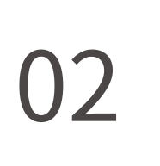
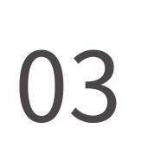
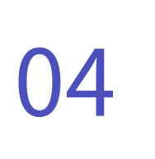

Part15 입출력
바이트스트림
문자스트림
JSON
실습 문제

Slide 3




바이트스트림

Slide 4


I/O
Input / Output의 약자
Scanner 클래스
System.out.println()

Slide 5

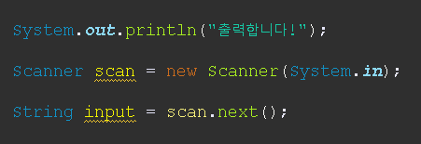
스트림
입출력을 위한 단방향 통로
출력 스트림
입력 스트림

Slide 6
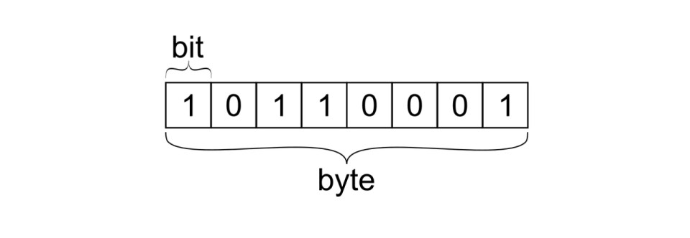
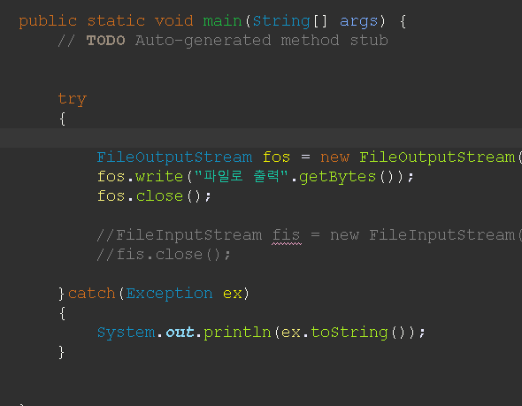

바이트기반 스트림
OutputStream
1101100101101
1101100101101
InputStream

Slide 7
Java의 char 타입의 크기는?

Slide 8
문자기반 스트림
OutputWriter
가나다라abcd
가나다라abcd
InputReader

Slide 9

바이트기반 스트림클래스의 관계도
InputStream
OutputStream
FileInputStream
FileOutputStream
AudioInputStream
AudioOutputStream
PipedInputStream
PipedOutputStream
바이트 기반의 스트림은 모두 InputStream, OutputStream 을 상속받는다.

Slide 10
문자기반 스트림클래스의 관계도
Reader
Writer
FileReader
FileWriter
PipedReader
PipedWriter
문자기반의 스트림은 모두 Reader, Writer 을 상속받는다.

Slide 11
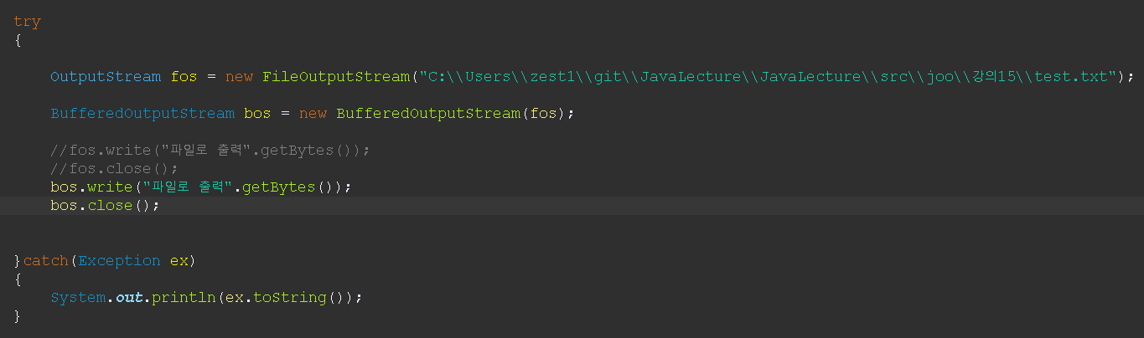
보조 스트림
스트림의 부가적인 기능이나 성능 향상등을 도와주는 스트림
혼자서는 데이터를 주고 받을 수 없다.
통신의 기본이 되는 스트림을 넘겨 줘야 한다.

Slide 12
OutputStream
FilterOutPutStream
BufferedOutputStream
결국 보조스트림들 역시 InputStream,OutputStream, Writer, Reader 를 상속 받는다.

Slide 13
FileOutputStream과 사용법이 동일하다.
모두 같은 부모로부터 상속된 것이기에 모두 동일한 사용법을 지닌다.

Slide 14
입력 | 출력 | 설명
멤버변수 | String name | 학생이름
 | int kor | 국어
 | int eng | 영어
 | int math | 수학
메서드 | getTotal() | 매개변수: 없음 리턴: 합계
 | getAverage() | 매개변수:int 2개 리턴: 평균

Slide 15
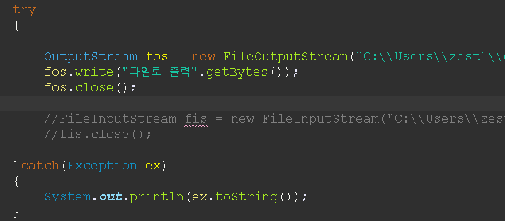
AudioOutputStream으로 변경 된다면?

Slide 16
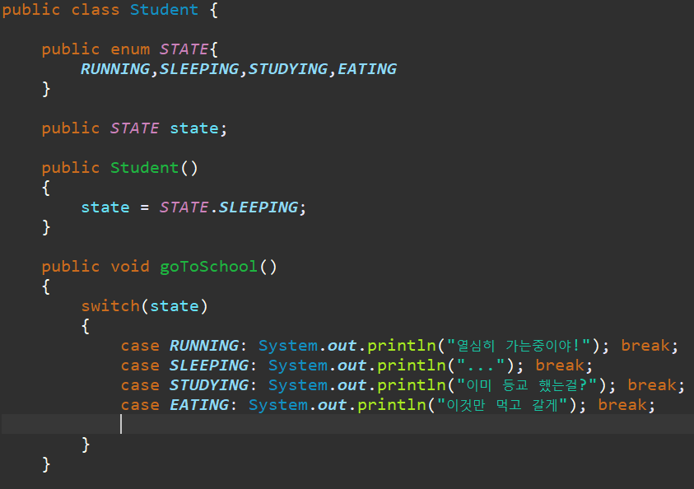
열거형
열거형 이름
열거형 멤버들
타입이 열거형의 타입이다. 따라서 열거형의 멤버가 아니면 들어갈수 없다.
switch문에서는 열거형이름 없이 멤버를 바로 사용한다.

Slide 17
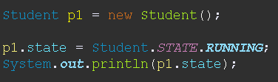

열거형 요소의 값

Slide 18
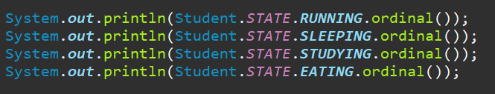

열거형 요소의 순서정보
열거형의 멤버변수들에 내가 특정한 값을 주고 싶으면?

Slide 19
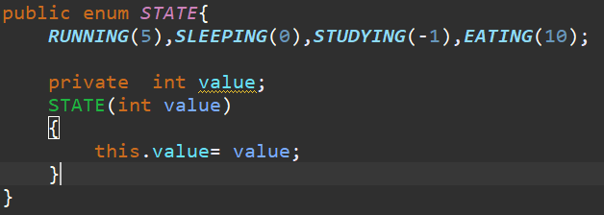
그러면 이거는 클래스명???
이거 혹시.. 생성자 아냐??

Slide 20
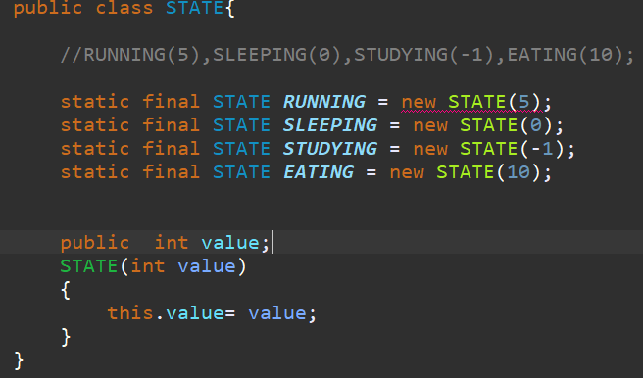
static 변수라서 자기자신의 객체를 담을수 없지만 열거형은 이러한 사항을 특별히 처리해놓은 형태인것이다.

Slide 21
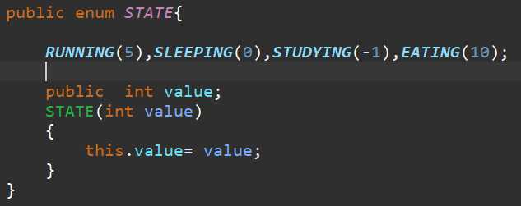
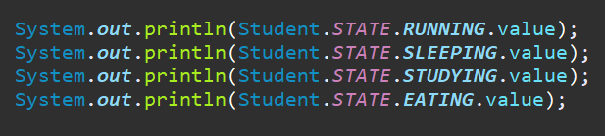
STATE 타입의 참조변수이름
클래스명
STATE 의 멤버변수
STATE 타입의
static 참조변수

Slide 22




자료구조

Slide 23
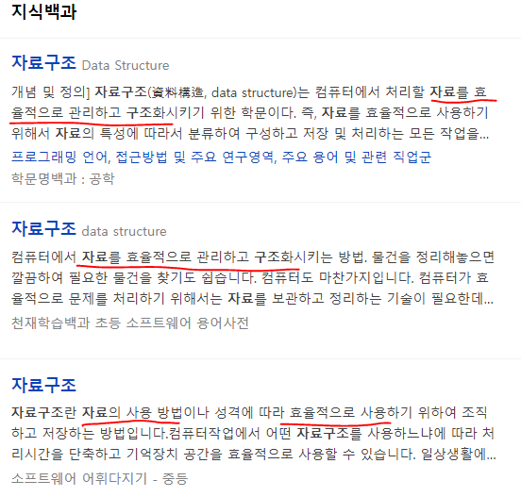
데이터들을 효율적으로 관리하기 위한 클래스

Slide 24
인터페이스들의 계층도
Iterable
Collection
Map
List
Set
모든 자료구조들은 3개중 하나의 자식들이다.

Slide 25
인터페이스 | 설명
List | 차례대로 모여 있는 데이터 중복허용 ArrayList, LinkedList, Stack, Vector 등등
Set | 순서가 없는 데이터 중복허용 안함 HashSet, TreeSet
map | 키와 값의 쌍으로 이루어진 데이터 키는 중복허용 안함 HashMap, TreeMap, Hashtable, Properties

Slide 26
List 인터페이스
중복허용
저장순서 있음
List
Vector
ArrayList
LinkedList
Stack

Slide 27
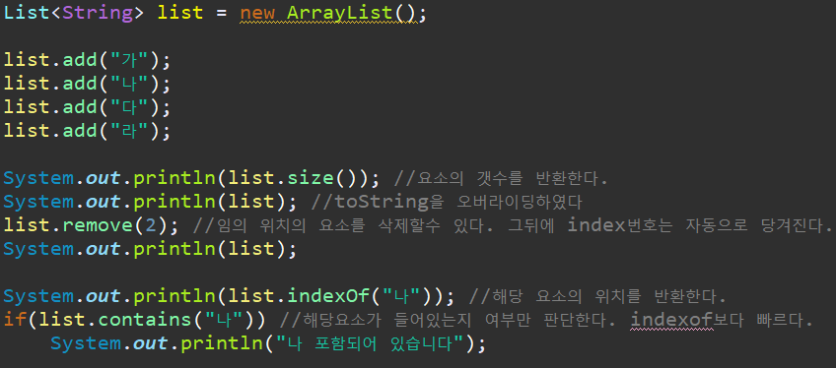
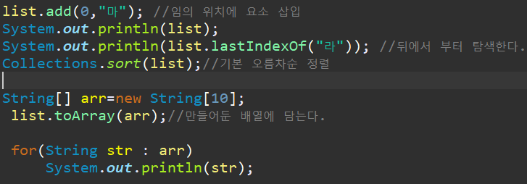
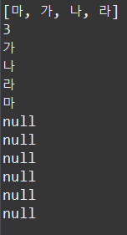
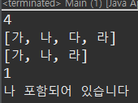
ArrayList
Vector를 개선한것, 따라서 vector보다 ArrayList를 권장한다.

Slide 28
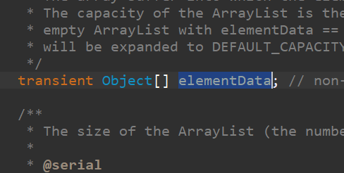
내부에서 배열을 사용 한다.

Slide 29
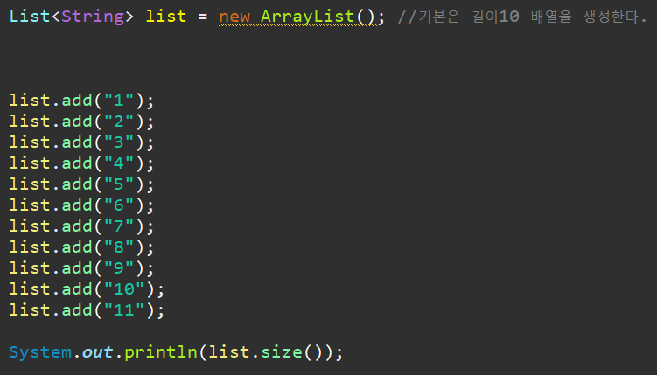


내부적으로 배열[20]을 만들어 교체한다.
그렇다고 ArrayList의 사이즈가 20인건 아니다.
잦은 배열교체는 성능저하를 불러온다.

Slide 30
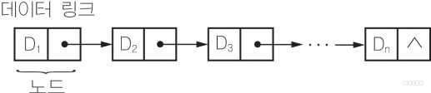
LinkedList
연속되지 않은공간에 데이터를 할당하여 앞뒤로 링크 시켜놓음
ArrayList
0x0001
0x0002
0x0003
0x0004
중간 삭제시 뒤의 요소들을 앞으로 당기는 작업을 한다.
LinkedList

Slide 31
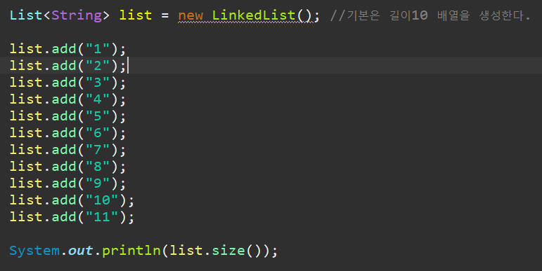
이역시 List 인터페이스를 상속받아 구현한 클래스 이기에
ArrayList 와 사용법이 똑같다.
다형성을 습관화 하자.

Slide 32



ArrayList VS LinkedList
연속된 공간을 할당하고 서로의 주소를
보관할 변수를 사용하지 않아 메모리가 절약된다.
서로의 주소를 가지고 있어야 하기에 메모리를 상대적으로 많이 차지 않다.
요소의 가장뒤에 값이 추가,삭제 되는 경우에 빠르다.
요소의 중간에 추가, 삭제시 빠르다.
요소의 접근시간이 빠르다.
요소의 접근시간이 느리다.

Slide 33
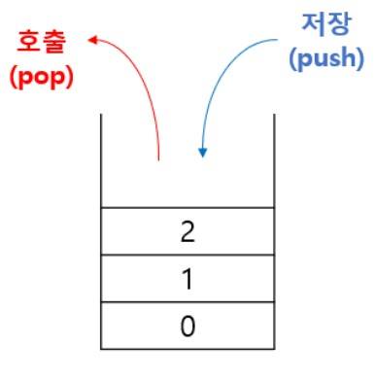
Stack
후입선출(나중에 들어간것이 먼저 나온다.) 방식의 자료구조

Slide 34
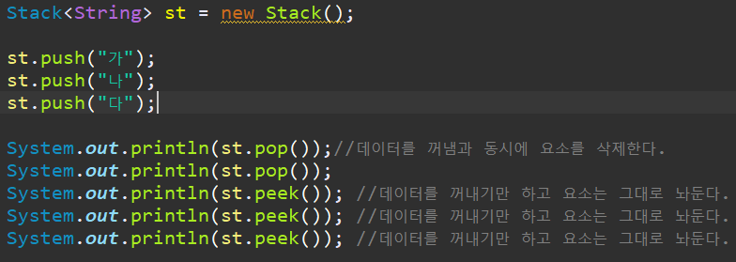

Slide 35
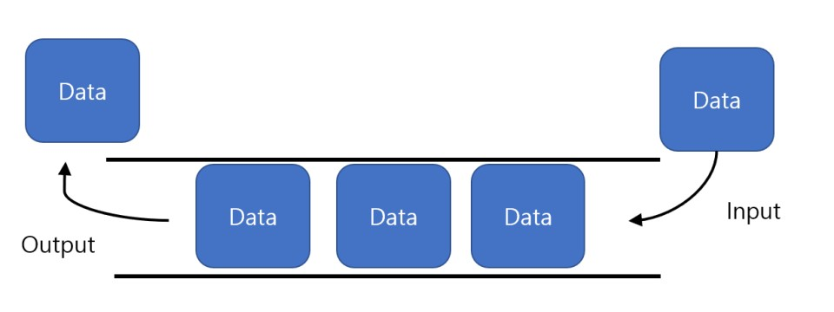
Queue
선입선출(먼저들어간것이 먼저 나온다) 방식의 자료구조

Slide 36
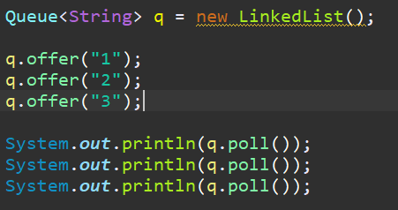
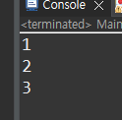

Slide 37
Stack
뒤에 들어간 요소에서 지속적으로 추가 삭제가 일어난다.
ArrayList로 구현하는것이 적합하다.
Queue
먼저 들어간것이 먼저 삭제된다. ArrayList로 만들면 뒤에 있는 요소들이 전부 이동해야 한다.
LinkedList로 구현하는것이 적합하다.

Slide 38
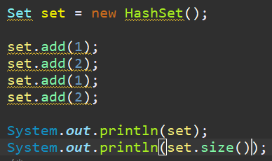

HashSet
Set인터페이스를 구현하고 요소들의 값이 중복되지 않는다.

Slide 39
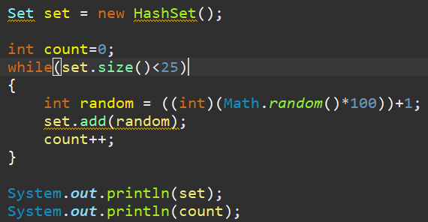
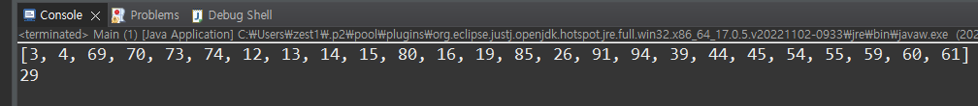
1~100 사이의 랜덤한 숫자를 중복되지 않게 25개를 뽑는다.

Slide 40
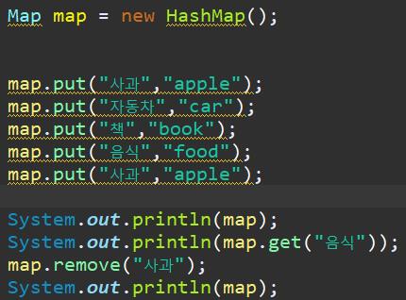
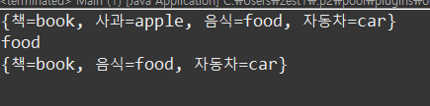
HashMap
Map 인터페이스를 구현하고 중복되지 않는 Key와 value로 이루어져 있다.
검색 속도가 빠르다.

Slide 41
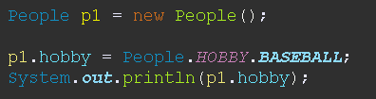

연습문제1
People 클래스를 만들고 열거형을 사용하여 취미를 저장하는 멤버변수를 만들어 보자.
- 취미는 soccer,baseball,cook,running 가 있다.

Slide 42
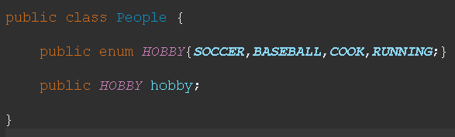


Slide 43
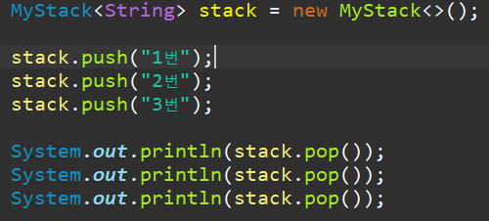

2. 제네릭을 활용하여 나만의 MyStack 자료구조를 만들자.
- void push(T value), T pop() 메서드를 구현하자.
- 내부에서 실질적으로 데이터는 ArrayList로 관리하자.
ex) push의 내부는 ArrayList 객체의 add 메서드를 사용하여 요소를 추가한다.

Slide 44
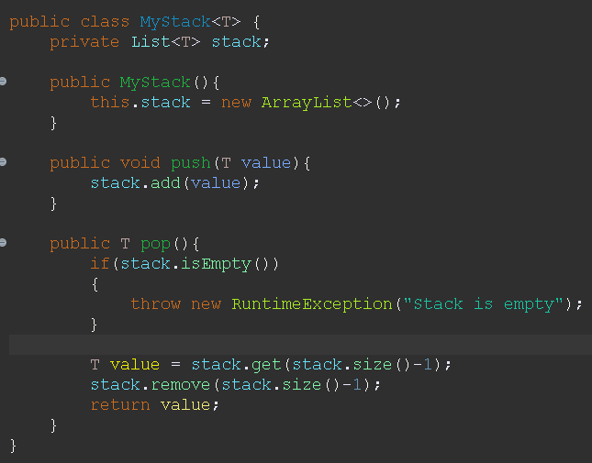


Slide 45



쓰레드

Slide 46
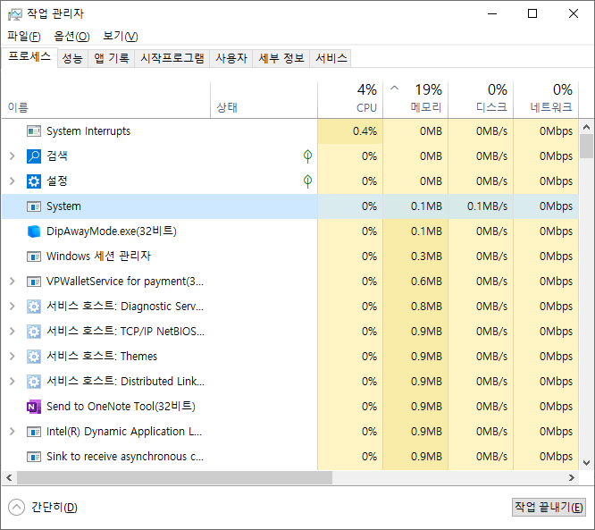
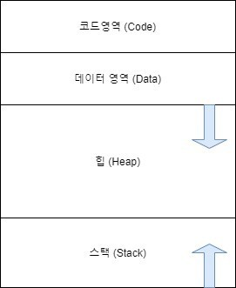
프로세스
하나의 실행되고 있는 프로그램이다.

Slide 47
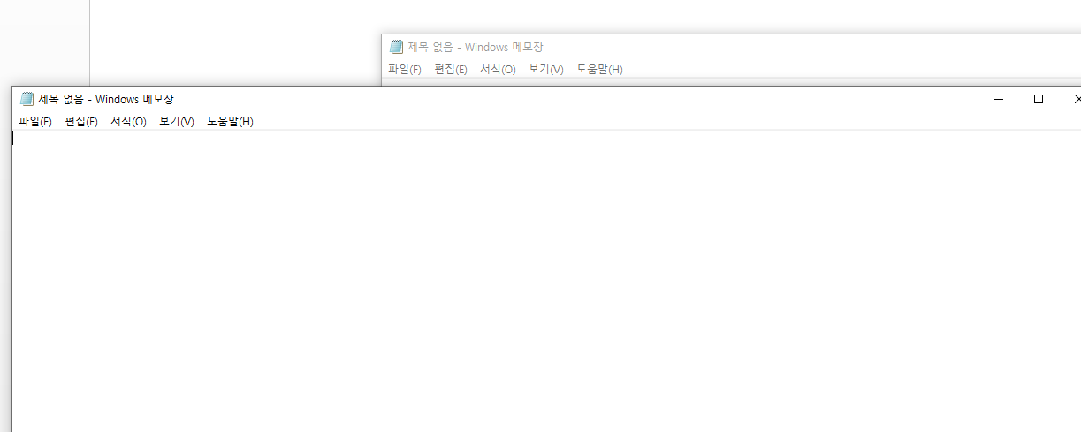
메모장을 2개 띄워 놨다면 메모장 프로세스가 2개가 돌고 있는것이다.

Slide 48
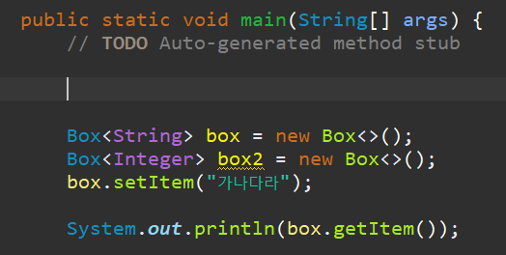
쓰레드
프로세스 내부에서의 실행흐름 단위이다.
프로세스는 최소한 1개이상의 쓰레드를 가진다.
프로세스
실행흐름(main 쓰레드)
이미 쓰레드를 사용하고 있었던것이다.

Slide 49
다중쓰레드
프로세스
실행흐름
실행흐름

Slide 50
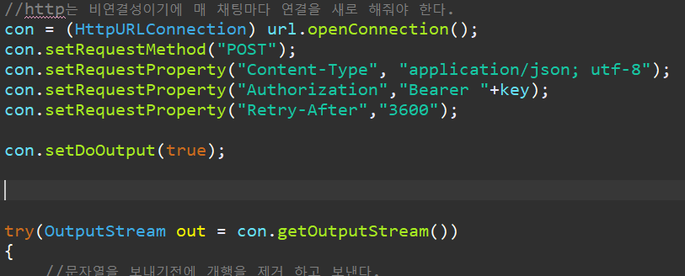
서버와의 통신으로 행이 걸린다.
실행흐름
서버로 부터 응답을 받은후 진행된다.
실행흐름

Slide 51
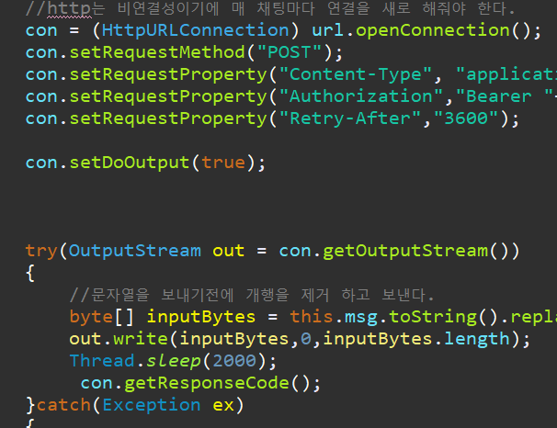
단일쓰레드
멀티쓰레드
서버의 응답과
상관없이 진행할
코드

Slide 52
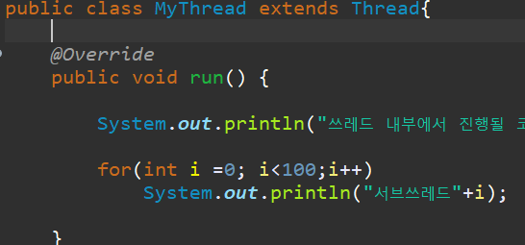
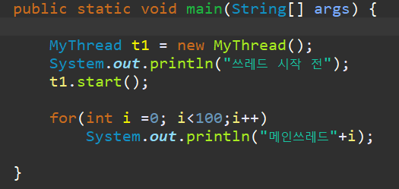
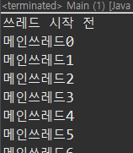
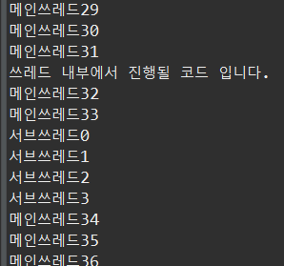
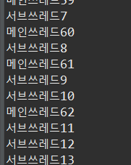
쓰레드 구현
1.Thread 를 상속 받는 방법
2. Runnable인터페이스를 구현하는 방법
서브쓰레드
메인쓰레드

Slide 53
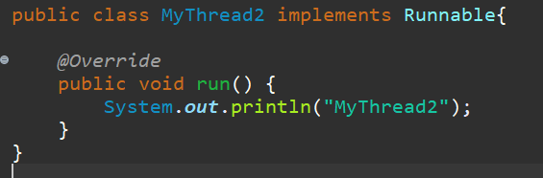

Runnable 인터페이스 구현
서브쓰레드로 실행되는 코드이다.

Slide 54
그런데 우리가 구현한건 run() 메서드인데 왜 start() 를 호출해서 쓰레드를 시작할까?

Slide 55

getItem()
setItem()
println()
Main()

Slide 56

쓰레드 스케줄러
start()
Main()
run()
start()은 메인쓰레드에서 실행되며 run()은 서브쓰레드에서 실행시키기 위해 직접호출하지 않는다.

Slide 57
start() 말고 run()을 직접 실행하면 어떻게 될까?

Slide 58


run()
Main()
그냥 main쓰레드에서 run() 메서드를 호출한것이다.

Slide 59



start()
OS가 쓰레드 스케쥴러를 통해 언제 실행 할지를 결정한다.
이미 사용한 쓰레드를 재사용 불가능하다.

Slide 60



서브쓰레드의 예외발생
호출스택에 Main 메서드가 없다. 즉 별도의 호출스택을 가지는것이다.
서브쓰레드의 예외는 메인쓰레드에 영향이 없다.

Slide 61



쓰레드의 이름

Slide 62



쓰레드의 활용
다이얼로그 UI를 띄우고 움직이고 등등의 일을 하는 동안 서브쓰레드는 카운트를 세고 있는다.

Slide 63



운영체제
시분할 방식으로 CPU가 각각의 프로그램에게 번갈아 가면서
방문하여 소스코드를 수행해준다.
CPU가 메인쓰레드를 우리 프로그램에 할당해줬는데
중간에 끊을수 없는 작업으로 계속 잡고 있는다면?

Slide 64

운영체제에서 응답없음으로 간주하고 제한시간 지나면 가버린다.

Slide 65
쓰레드의 활용
쓰레드가 없다면 서버와의 통신, 프린터, 로그 남기기 등등 백그라운드에서 처리해야 하는 일을 수행할때 마다 UI가 멈춘다.

Slide 66

쓰레드의 활용
쓰레드를 쓰고싶을때 마다 Runnable 인터페이스를 구현하는 클래스를 생성 해야 하나..?
게다가 이것들은 다 기능들 아닌가..? 이건 하나의 객체라고 볼수 없는데.. 메서드 단위여야 하는거 아닌가?
전혀 객체지향적이지 않아!

Slide 67

무명클래스를 자주 이용한다.

Slide 68

데몬 쓰레드
서브쓰레드가 종료되지 않아 프로그램이 끝나지 않았다.

Slide 69
서브쓰레드가 무한루프로 계속 돌다가 메인쓰레드가 끝날때 자동으로 같이 끝내고 싶다면?
ex) 문서프로그램 자동저장기능

Slide 70


데몬쓰레드로 지정,start() 이전에 셋팅해줘야 한다
자신을 호출한 부모 쓰레드가 종료되면 자동으로 본인도 종료된다.

Slide 71




임계영역
금액이 마이너스가 될수 없다.

Slide 72
아직 첫번째 쓰레드가 인출을 하지 않았다. 그러므로 7천원 인출이 가능하다.
쓰레드끼리 공유해서 쓰는 자원일경우 한번에 하나의 쓰레드만 쓰는것이 안전하다.

Slide 73

withdraw 메서드 전체를 임계영역 설정 (블록으로 특정영역만 설정도 가능하다)

Slide 74
이 외에도 쓰레드에 관해 상태제어, 동기화, 데드락 등등 많은 내용들이 있다.

Slide 75

실습문제

Slide 76



실습문제2
다이얼로그를 띄우고 있는 과 동시에 console 창으로 1초마다 카운트를 출력 하도록하자.
- 쓰레드를 활용할 것
- 카운트는 10초까지 나온다.

Slide 77
2. 1번 문제의 카운트가 다이얼 로그창을 닫을때 까지 계속 나오게 하고 다이얼로그 창을 닫으면 프로그램이 종료되도록 하자

Slide 78



Slide 79



Slide 80





강사 박주병

